Slide 1
偵測疲勞駕駛系統 Pineapple Detect Drowsy Driving System (P3DS)
PINEAPPLE 有限公司
CEO 張予鴻
CTO 馬浩威
CFO 鄭棕升

Slide 2
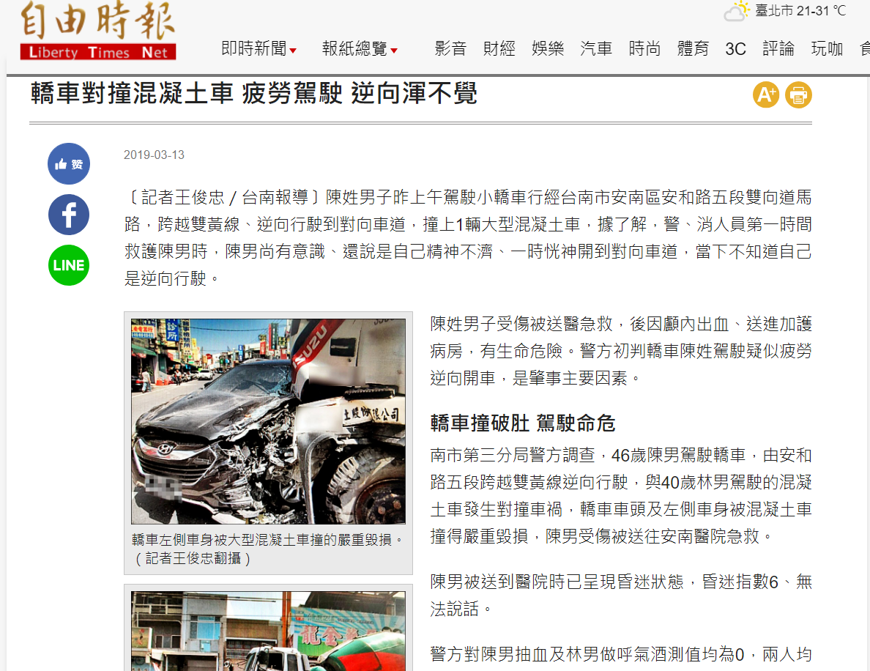
疲勞駕駛車禍事件
https://news.ltn.com.tw/news/society/paper/1273679

Slide 3
功能
車內的駕駛座前設置一個迷你攝像機
時時刻刻監視著駕駛者的眼睛狀態
若駕駛者閉眼長達一段時間，系統判定駕駛者已入睡
系統會自行轉為自動駕駛，接著進行剎車或減速，將車停在附近的停泊車位

Slide 4
核心技術
AI 影像處理
眼球追蹤
第三方物聯網主控制程式

Slide 5
demo所使用的配置
7697車型機器人
C#程式

Slide 6
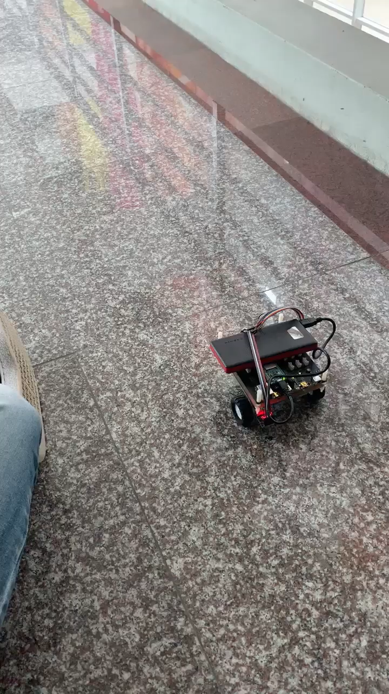
Demo影片

Slide 7
預算成本
物品 | 個數 | 成本
攝像頭 350 TWD / 每顆 | 量產 850,000 顆 / 每月 | 2.975億 TWD / 每月
人力資源 每人每月160小時 月薪 7萬 TWD | 10人 | 70萬 TWD / 每月
電力資源 | 每月 | 3000 TWD / 每月
 | 總共 | 298,203,000 TWD / 每月 ≈ 3億 TWD

Slide 8
各個職位的分工
執行長 CEO ：負責想出產品的功能，解決各類問題
營運長 COO ：制定企業戰略，向各個公司介紹并推廣此產品，輔助CEO
技術長 CTO ：開發與更新產品，維修與優化產品
資訊長 CIO ：收集各種駕駛者與車的相關資訊，協助技術長優化產品
財務長 CFO ：預算產品的成本

Slide 9
未來發展方向
問題
如果車導航只用GPS定位，車在自動停車的時候可能會停在不恰當的停車位，或隨意地停在路旁
解決方案
在車頭的迷你攝像機，加入對路況的圖像辨識系統，讓車自己辨識正確的停車位，讓車子正確地停在停車位上

Slide 10
工作分配
人員 | 工作
CEO 張予鴻 | C# eye tracking code 產品研發構想
CTO 馬浩威 | 車型機器人與C#連接 C# eye tracking code 產品技術支援評估
CFO 鄭棕升 | 車型機器人Arduino code 製作PPT 產品成本分析

